Slide 1
10조 홍재완 이승규
지중 송전 시스템
1.지중화 선로의 장단점
2.지중 케이블의 도입배경
3.지중 케이블의 구조
4.지중케이블의 종류
5.기타 부대 설비

Slide 2
1.지중화 선로의 장단점
장점
단점
지하에 시설을 시설함으로써 도심부하 공급에 유리
안전하면서도 쾌적한 도심 환경 구축에 유리
가공전선로보다 자연재해의 영향을 덜 받는다
공급자 입장에서는 지역주민의 거부감이 적어 경과지 확보에 용이하다
지중화에 들어가는 막대한 비용(가공선로의 약 7~14배)
유지 보수가 어려움(가공선로의 26배)
문제 구간의 파악이 어려움
복구에 많은 시간을 요함

Slide 3
2.지중 케이블의 도입배경
지중 케이블은 대도시 지역에 용지가 부족한 지역이나 문화재등 미관을 고려해야 되는 지역에 주로 설치된다
대도시 지역의 전력 수요 증가와 환경 요인으로 지중화률이 더욱 증가할 것으로 예상이 된다
지중 선로는 초기에는 154KV급 OF케이블로 설치되다가 2000년대 이후로는 XLPE케이블로 설치되고 있다

Slide 4
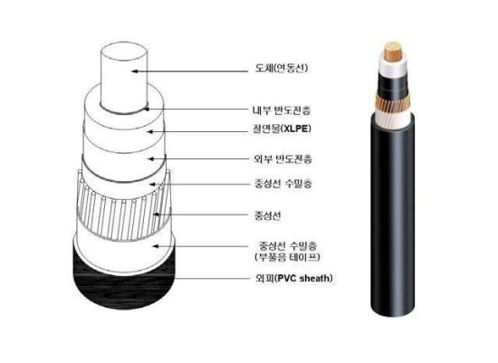
3.지중 케이블의 구조
크게 세 부분으로 구성되어 있다.
도전부 : 중심으로부터 전류를 흘림
절연부 : 도전부의 전압을 유지
보호부 : 도전부와 절연부의 기능을 외부에서 보호
도체 : 케이블에 전기가 흐르는 부분
절연체 : 도전부의 전압유지, 도체를 외부로부터 전기적으로 완전히 분리
금속 시스 : 절연체 보호, 습기 침범 차단, 전기적 차폐가 우수해야함
보호층(방식층) : 케이블의 부식 등을 막음

Slide 5
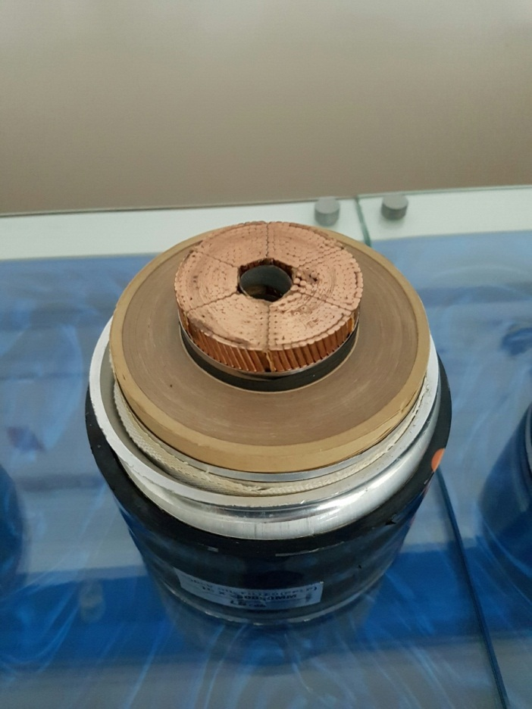
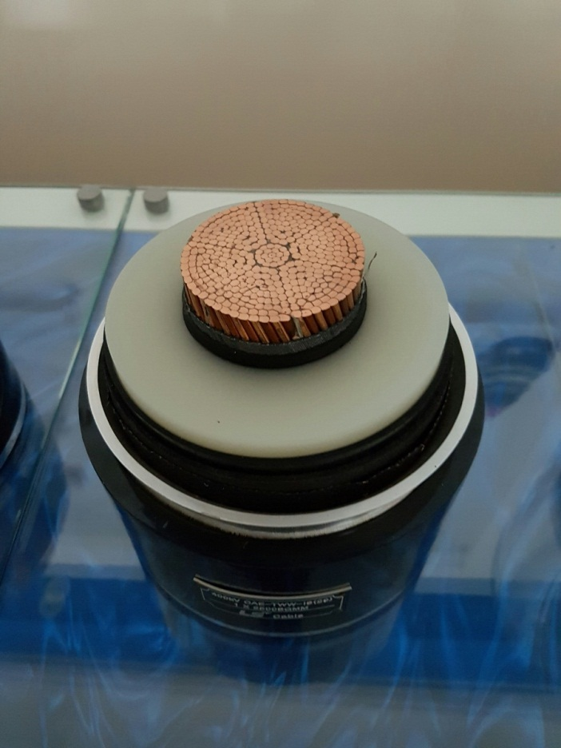
4.지중 케이블의 종류
OF케이블
XLPE케이블

Slide 6

5.기타 부대 설비
케이블 접속함
케이블 헤드
케이블 헤드는 지중 케이블과 가공 선로를 연결할때 사용하는 설비이다
지지물의 형태에 따라 철구형,철탑형 수평,수직 강관주등으로 나뉘게 된다
지중선로의 규모, 가공 선로와의 연결, 설비 안전성, 주위 환경, 대관 인허가 등을 고려해야 한다
접속함은 케이블 상호 간을 전기적을 전기적으로 연결하는 접속 장치이다.
종단 접속함의 종류
1)기중 종단 접속함
2)가스중 종단 접속함
3)유중 종단 접속함

Slide 7
끝~~~~~

